Slide 1


2023-10-16
Aukštą pridėtinę vertę kuriančių kvalifikacijų ir kompetencijų įgijimas
Panevėžio klientų aptarnavimo departamentas
Paramos mokymuisi koordinatorė
Jurgita Viliūnienė

Slide 2





APVK kvalifikacijų ir kompetencijų įgijimo priemonės paskirtis
Lietuvos gyventojams suteikti galimybę planuoti savo karjerą ir turėti įrankį pasiruošti tam pokyčiui – įgyti aukštą pridėtinę vertę generuojančią kvalifikaciją ar kompetenciją.
Įmonėms – užsitikrinti darbuotojų kompetencijų atitiktį pagal esamus ar prognozuojamus inovacinius, technologinius pokyčius.

Slide 3

Kam skirta APVK kvalifikacijų ir kompetencijų įgijimo priemonė?
Priemonė skirta bedarbiams ir užimtiems (dirbantiems pagal darbo sutartis, dirbantiems savarankiškai, pensinio amžiaus) asmenims, kurie nori įgyti IT sektoriaus, inžinerijos ir kitų šiuolaikinės darbo rinkos poreikius atitinkančių kvalifikacijų ir kompetencijų, įtrauktų į aukštą pridėtinę vertę kuriančių sąrašą.

Slide 4


Ko galima mokytis?
• CNC mokymai
• 3D projektavimas
• Jaunesniojo sistemų administratoriaus mokymo programa
• ...
• ...
• Kompiuterių projektavimas AutoCAD
• Tinklapių ir interneto sprendimų kūrimo (Php) neformaliojo profesinio mokymo programa

Slide 5
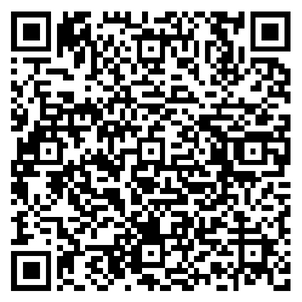
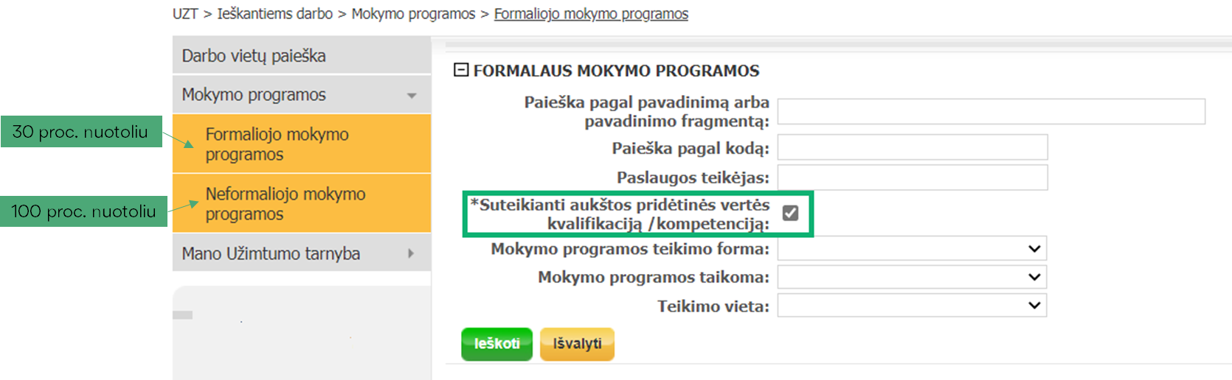

Kaip rasti mokymo programas?
Formaliojo ir neformaliojo mokymo programas, suteikiančias aukštos pridėtinės vertės kvalifikaciją ar kompetenciją, galite rasti čia

Slide 6

Ką turi daryti bedarbis ar užimtas asmuo nusprendęs dalyvauti priemonėje?
Registruotis Užimtumo tarnyboje
Pateikti:
- suderintą su darbdaviu rašytinį patvirtinimą dėl profesinio mokymo teikėjo pasirinkimo;
- medicininę pažymą,
- prašymą dėl stipendijos dydžio pasirinkimo ir/ar kelionės išlaidų, apgyvendinimo, sveikatos tikrinimo ir skiepijimo nuo užkrečiamųjų ligų išlaidų kompensavimo;
- ESF projekto dalyvio anketą.
Pasirašyti trišalę/dvišalę sutartį, I kupono dalį.
Su mokymo teikėju pasirašoma II kupono dalis ir profesinio mokymo sutartis;
Dalyvauti priemonėje.

Slide 7

Ką turi pateikti darbdavys, norintis apmokyti savo darbuotojus?
Pagrindimą (raštą), kodėl įmonės darbuotojams reikia kelti kvalifikaciją ar įgyti papildomų kompetencijų ir kaip asmenys panaudos įgytas kompetencijas darbui (jeigu asmuo dirba ir liks dirbti toje pačioje pozicijoje, tik papildomai atliks pagal naujai įgytą kompetenciją tam tikras funkcijas).
Rekvizitus sutarčių pasirašymui.

Slide 8
Dėl biudžetinių įstaigų darbuotojų dalyvavimo APVK priemonėje
- jei numatoma sudaryti trišalę sutartį;
- jei numatoma sudaryti dvišalę sutartį tais atvejais, kai Juridinių asmenų registre yra nurodyta, kad užimto asmens darbdavys yra reorganizuojamas arba restruktūrizuojamas;
- jei numatoma sudaryti dvišalę sutartį, kai pagal darbo sutartį dirbančiam asmeniui priskaičiuotos draudžiamosios pajamos, nuo kurių Valstybinio socialinio draudimo įstatymo nustatyta tvarka priskaičiuotos ir privalo būti įmokėtos valstybinio socialinio draudimo įmokos, įrašytos Lietuvos Respublikos apdraustųjų valstybiniu socialiniu draudimu ir valstybinio socialinio draudimo išmokų gavėjų registre per paskutinius 3 mėnesius iki dvišalės sutarties dėl aukštą pridėtinę vertę kuriančių kvalifikacijų ir kompetencijų įgijimo sudarymo mėnesio yra mažesnės nei 1,5 Lietuvos Respublikos Vyriausybės patvirtintos minimaliosios mėnesinės algos dydžio, vertinant kiekvieną mėnesį atskirai

Slide 9
Kokias išlaidas kompensuoja Užimtumo tarnyba užimtiems asmenims?
1. Aukštą pridėtinę vertę kuriančių kvalifikacijų ir kompetencijų įgijimo paslaugų išlaidas:
• iki 9 MMA (arba 7560,0 Eur) dydžio aukštą pridėtinę vertę kuriančiai kvalifikacijai įgyti;
• iki 5 MMA (arba 4200,0 Eur) dydžio kvalifikacijai tobulinti ar kompetencijai įgyti.
2. Mokymo stipendiją:
• užimtiems asmenims, kurie mokymosi metu buvo atleisti iš darbo ir kuriems suteiktas bedarbio statusas – 0,5 MVA – 2,57 eur. už lankytą val. arba nedarbo socialinio draudimo išmokos dydžio;
• užimtiems asmenims – 0,3 MVA – 1,54 eur. už lankytą val.

Slide 10
Kokias išlaidas kompensuoja Užimtumo tarnyba bedarbiams?
1. Profesinio mokymo paslaugų išlaidas:
iki 9 MMA (arba 7560,0 Eur) kvalifikacijai įgyti
Iki 5 MMA (arba 4200 Eur) dydžio kvalifikacijai tobulinti ar kompetencijai įgyti;
2. Mokymo stipendiją (0,5 MVA – 2,57 eur. už lankytą val.) arba NSDI dydžio;
3. Kelionės išlaidas iki artimiausio profesinio mokymo teikėjo ir atgal (kai asmens gyvenamoji vieta yra ne toje pačioje gyvenamojoje vietovėje kaip mokymo teikėjo mokymo vieta);
4. Apgyvendinimo išlaidas (kai asmens gyvenamoji vieta yra ne toje pačioje gyvenamojoje vietovėje kaip mokymo teikėjo mokymo vieta);
5. Privalomojo sveikatos tikrinimo ir skiepijimo nuo užkrečiamųjų ligų išlaidas.

Slide 11
Kokie įsipareigojimai numatomi trišalėje sutartyje?
Užimtas ar bedarbis asmuo įsipareigoja:
įgyti pasirinktą kvalifikaciją arba kompetenciją;
įsidarbinti ir dirbti ne mažiau nei 6 mėn. pagal įgytą kvalifikaciją arba kompetenciją.
Darbdavys:
įgijus kvalifikaciją ar kompetenciją sudaryti su asmeniu naują darbo sutartį arba pakeisti esamą (pateikti Užimtumo tarnybai dokumentus (darbo sutarties/priedo kopiją, pareigybės aprašymo kopiją ar kt.), pagrindžiančius Užimtumo dalyvio įsidarbinimą pagal įgytą kvalifikaciją ar (ir) kompetenciją);
nenutraukti darbo sutarties be svarbių priežasčių ne mažiau nei 6 mėn.

Slide 12

Kokie įsipareigojimai dvišalės sutarties atveju?
Užimtas ar bedarbis asmuo įsipareigoja:
įgyti pasirinktą kvalifikaciją arba kompetenciją;
Įsidarbinti pagal įgytą kvalifikaciją ar kompetenciją ir išdirbti ne trumpiau nei 6 mėn.;
pradėti savarankišką veiklą, pagal įgytą kvalifikaciją ar kompetenciją per 30 d.d.

Slide 13
Svarbu!
Darbdavys privalo atlyginti Užimtumo tarnybai patirtas išlaidas, jeigu:
be svarbių priežasčių nevykdo trišalėje sutartyje nustatyto įsipareigojimo - be svarbių priežasčių nenutraukti darbo sutarties 6 mėnesius.
Asmuo privalo atlyginti Užimtumo tarnybai patirtas išlaidas, jeigu:
be svarbių priežasčių nevykdo dvišalėje/trišalėje sutartyje nustatytų įsipareigojimų:
  nenutraukti mokymosi pagal formaliojo, neformaliojo profesinio mokymo programas arba pagal neformaliojo suaugusiųjų švietimo programas;
  Įsidarbinti pagal įgytą kvalifikaciją ar kompetenciją, nenutraukti darbo sutarties 6 mėnesius.

Slide 14







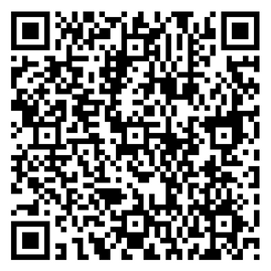



Mielai atsakysiu į Jūsų klausimus
Informaciją apie Aukštą pridėtinę vertę kuriančių kvalifikacijų ir kompetencijų įgijimą skaitykite čia:
Klientų aptarnavimo skyrių kontaktus rasite: www.uzt.lt

